Slide 1
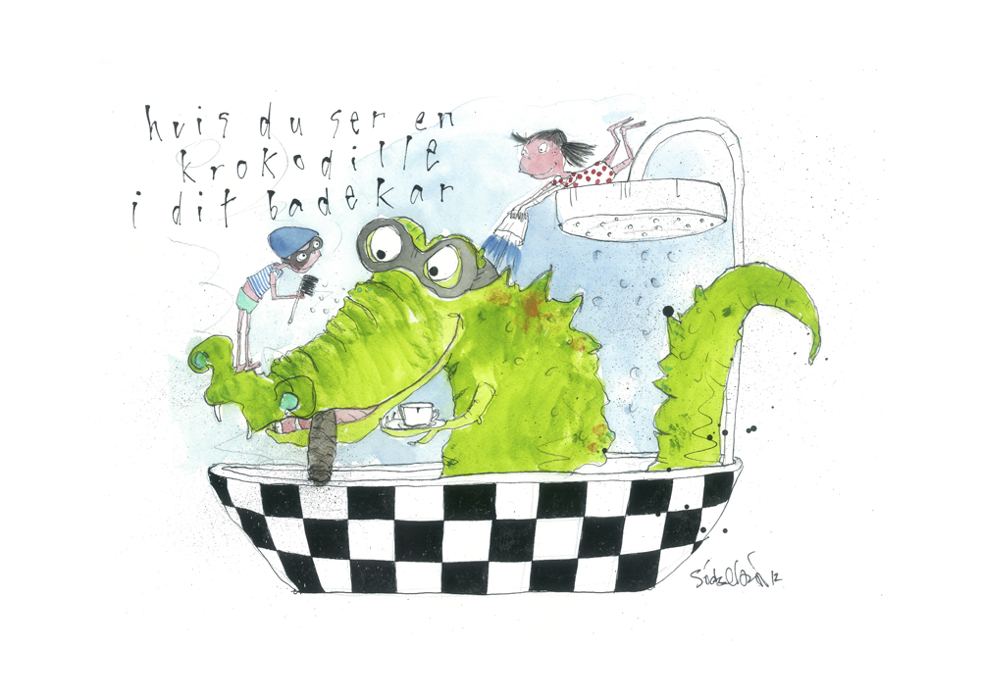
Hvis du ser en krokodille i dit badekar Børnesang – Jørgen Sørensen
1 af 3
1. Hvis du ser en krokodille i dit badekar,
skal du ikke blive bange, for den er så rar,
hvis du gi'r den en kop kaffe og en go' cigar.

Slide 2
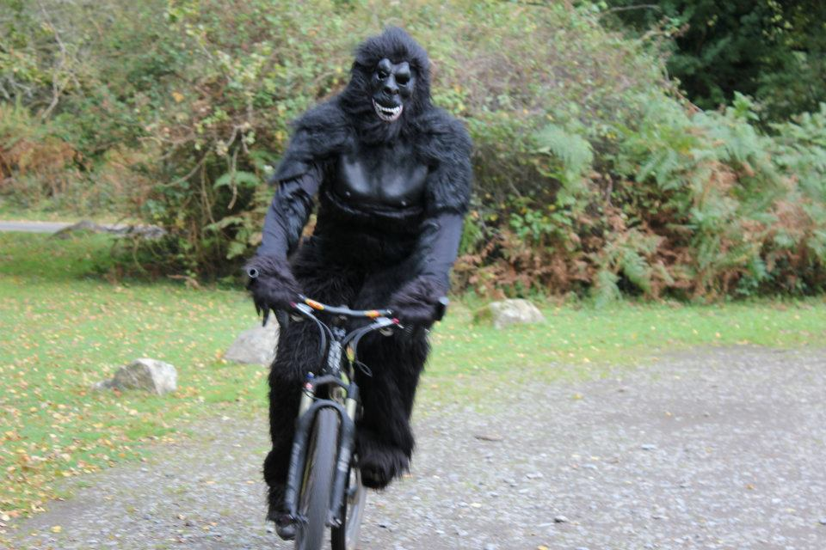
2 af 3
2. Hvis der sidder en gorilla i dit cykelskur,
skal du bare ta' det roligt, den bli'r ikke sur,
hvis den får et par bananer og en cykeltur.

Slide 3
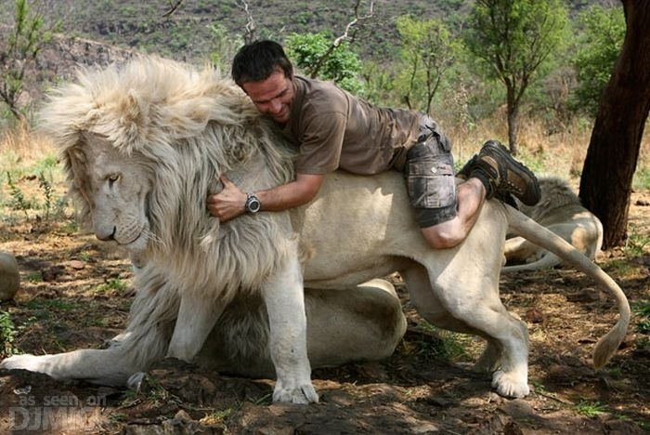
3 af 3
3. Hvis der ligger en løve på dit skrivebord,
skal du ikke løbe ud og si' det til din mor,
hvis du klapper den på ryggen, gør den ikke spor

